Slide 1
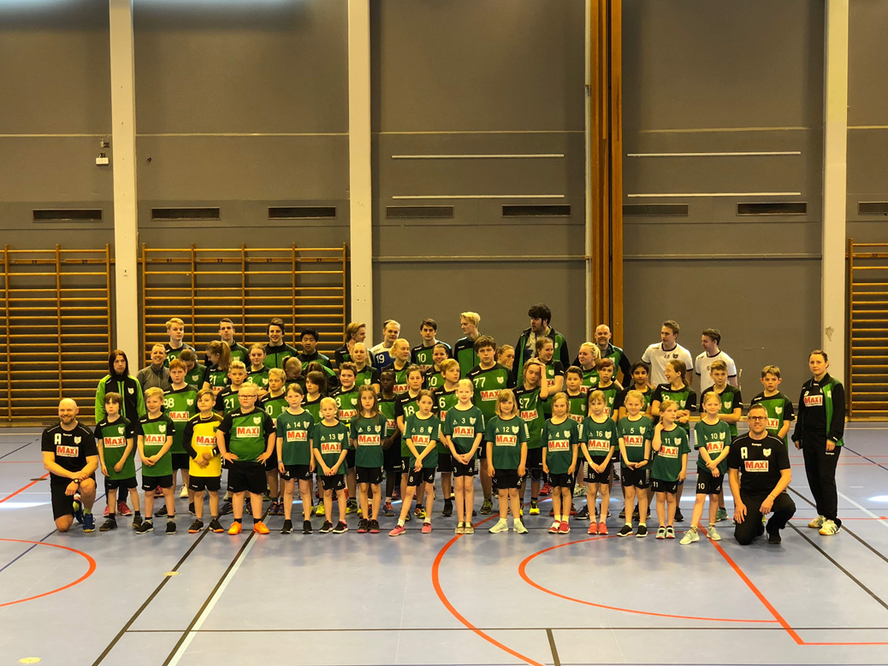
Våra samarbetspartners
Följ oss! sök efter kumlahandboll
Sök efter Kumla Handboll

Slide 2
Vision
Vår vision är att föreningen ska vara tillgänglig och välkomnande för alla individer. Vi är fördomsfria och respekterar varandras olikheter.
Vi är en stabil, respekterad och synlig förening som är ett föredöme i samhället.
Vi har kompetenta och utbildade tränare som har rätt förutsättningar att utföra ledarskapet på ett sådant sätt att den enskilda individens och lagets utveckling sker på bästa tänkbara sätt.
Vi har en stark föreningskänsla där vi samarbetar, stöttar varandra över laggränserna och hjälps åt med att ta ansvar.
Värderingar
Alla har rätt att vara med
Alla som vill ska kunna vara med utifrån sina förutsättningar, oavsätt ekonomi, nationalitet, etnisk ursprung, religion, kön, sexuell läggning, samt psykiska och fysika förutsättningar.
Vi respekterar regler och varandra
Vi tävlar på lika villkor, visar på sportsligt uppförande mot domare och spelare, har god etik och moral, verkar mot fusk och doping samt mobbning, trakasserier och våld.
Demokrati och delaktighet
Alla medlemmars röst har lika värde. Alla som deltar har möjlighet att vara med och påverka föreningen och det enskilda lagets verksamhet.
Glädje och gemenskap
Vi vill bedriva och utveckla all verksamhet så att vi ska ha roligt, må bra och prestera mer. Vi ska ha välutbildade ledare, tränare och spelare.
Fakta Kumla HF
Grundades 1969
Antal aktiva
Spelare 95st
Ledare 13st
Ungdomsledare 3st
Domare 4st
Antal lag: 6st
Våra lag
Flickor 03/04
Träning: Måndag kl 19:00 & onsdagar kl 18:00 Kumlahallen
Lagledare: Linda Holmberg-Jansson, 0735048833
Flickor o Pojkar 05/06/07
Träning: Måndag & onsdag kl 19:00 Kumlaby Idrottshall
Lagledare: Rasmus Elfström, 0709641644
Flickor 09/10
Träning: Måndag kl 17:45 & onsdag kl 17:00 Kumlaby Idrottshall
Lagledare: Niklas Mänd, 0706074151
Pojkar 09/10
Träning: Måndag kl 17:00 & onsdag kl 18:00 Kumlaby Idrottshall
Lagledare: Mattias Zetterlund, 0720842093
Flickor o Pojkar 11/12
Träning: Måndagar kl 17:30 Hagaskolans gymnastikhall
Lagledare: Jonas Engström, 0707280030
Flickor o Pojkar 13/14
Träning: Lördagar kl 10:00 Hagaskolans gymnastikhall
Lagledare: Julia Eriksson, 0703890314

